Slide 1
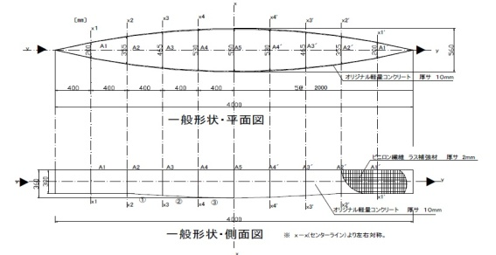
土木総合講義 コンクリートカヌーを作ろう！
●規定
①主材料 セメントコンクリート、セメントモルタル
②補強材 炭素繊維シート、炭素繊維ケーブル等
③防水材 シラン系コンクリート保護剤等
④その他 混和材料
使用材料
船の長さは500mm以下
幅は190mm以下
形状と大きさは
自由に設計
カヌー形状
●条件
重り4kgを載荷して水に浮くこと
まっすぐ走行できること
内部を水で満たしても沈まないこと
●参考URL
コンクリートカヌー製作の概要
http://www.civilnet.or.jp/taikai2006/biwako/sinsasiryo.htm
WOODEN CANOE
http://www.woodencanoe.net/archive/canoe1/keijou1.html
コンクリートカヌー設計図書 九州共立大学
http://www3.kyukyo-u.ac.jp/t/k039/konnkuri-tokanu-/ibuki.pdf

Slide 2
土木総合講義 コンクリートカヌーを作ろう！
班名：
担当：
●設計図(形状・サイズ)
●製作方法(型枠など)
●モルタル配合
・使用材料
・配合
セメント
混和材
混和剤
その他
W/B | B | S | 混和剤 | 混和材
●結果
モルタル重量(g) | 曲げ強さ(N/mm²) | 圧縮強さ(N/mm²)
カヌー重量(g) | おもりの重量(kg) | 直進性と スピード
◎最終判定

